Slide 1

ANÁLISE DAS REDES SOCIAIS À LUZ DA TEORIA DE GRAFOS

Slide 2

Análise das Redes Sociais à Luz da Teoria de Grafos dos Estudantes de uma Universidade Pública
Autores: Apiano Ferreira Morais, Daniela Leite Sousa, Hercules Souza Santana, Bethiele Milagre Leite.
O artigo apresenta uma análise das redes de amizade de 64 estudantes da Universidade Regional do Cariri através do Facebook.
A análise demonstra que o comportamento social esteriotipado de estudantes universitários de algumas áreas é confirmado estatisticamente pelos dados obtidos.

Slide 3

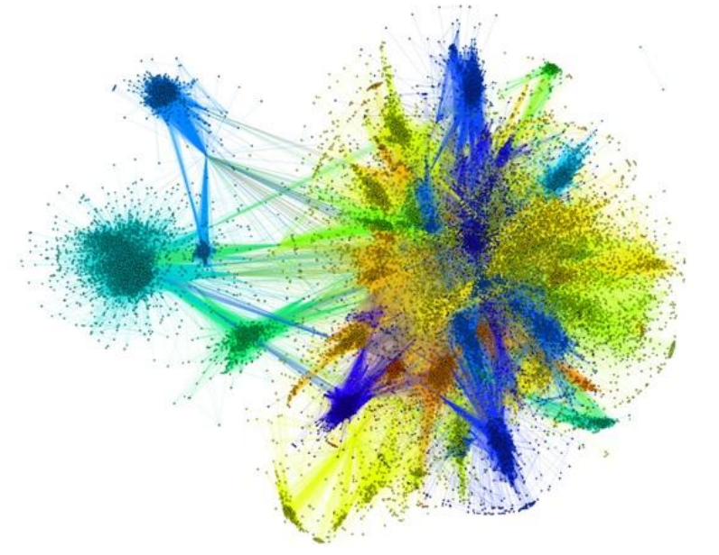
Resultados
Número de Nós: 29.000
Conectividade Média: 64,5774
Menor Caminho Médio: 3,978

Slide 4

Conclusões
Estudantes de Ciências Sociais tendem a ser mais abertos e possuem redes mais diversificadas
Estudantes das áreas de Artes e Engenharias demonstram uma tendência a se manter em círculos fechados
As redes estudadas possuem características de redes de pequeno mundo

Slide 5
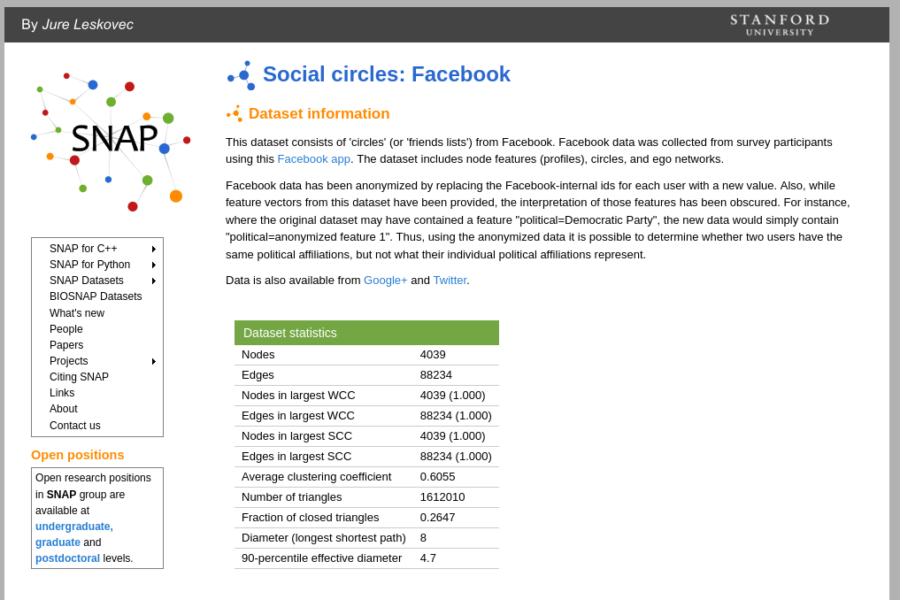

Protótipo

Slide 6

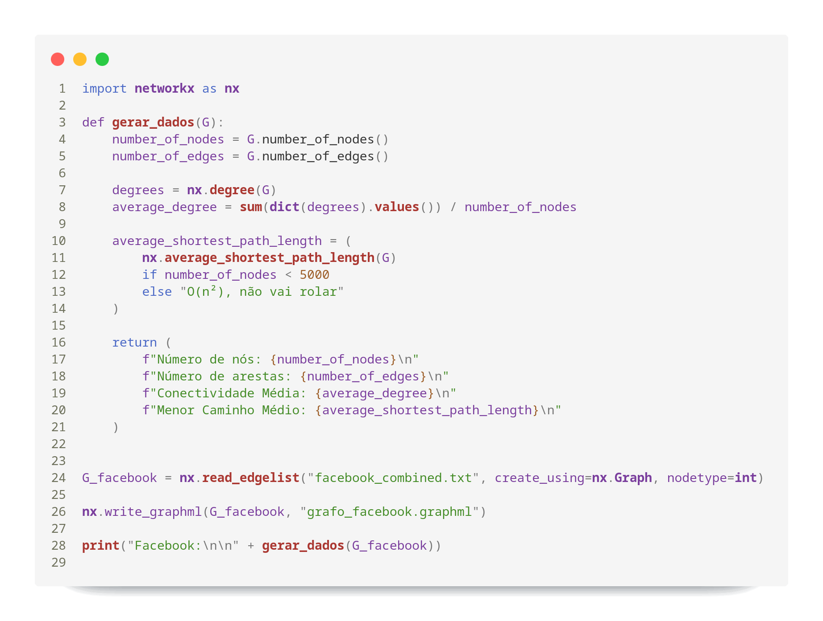

Slide 7
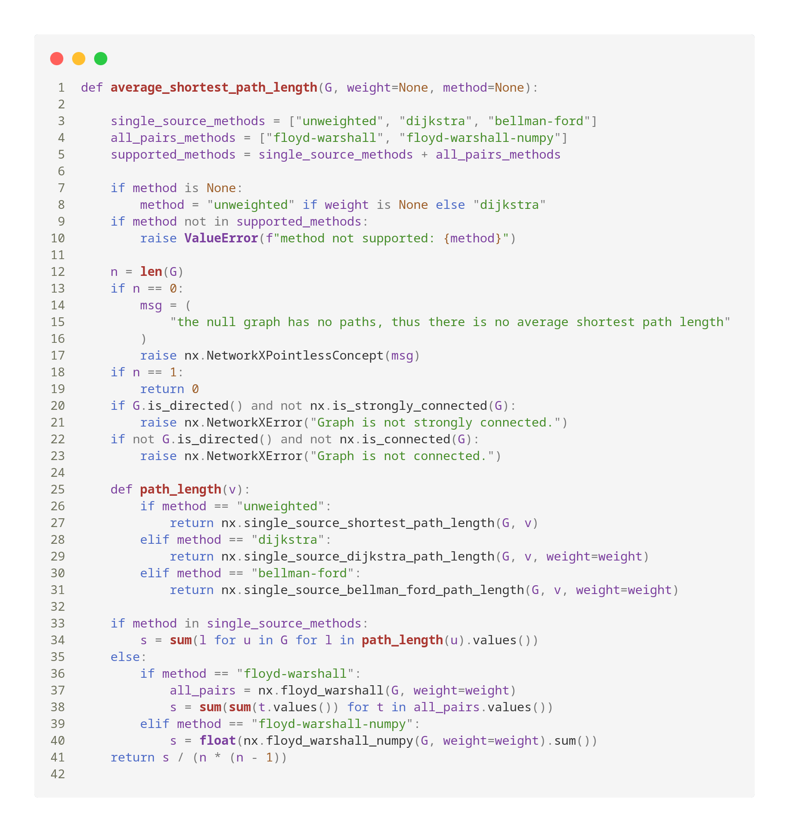


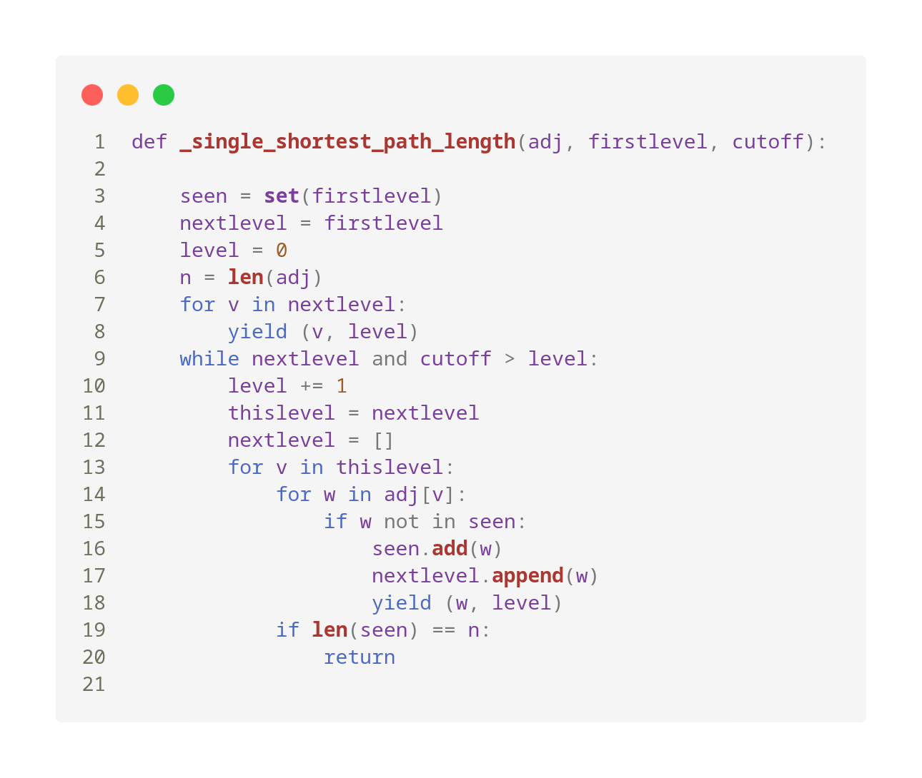

Slide 8
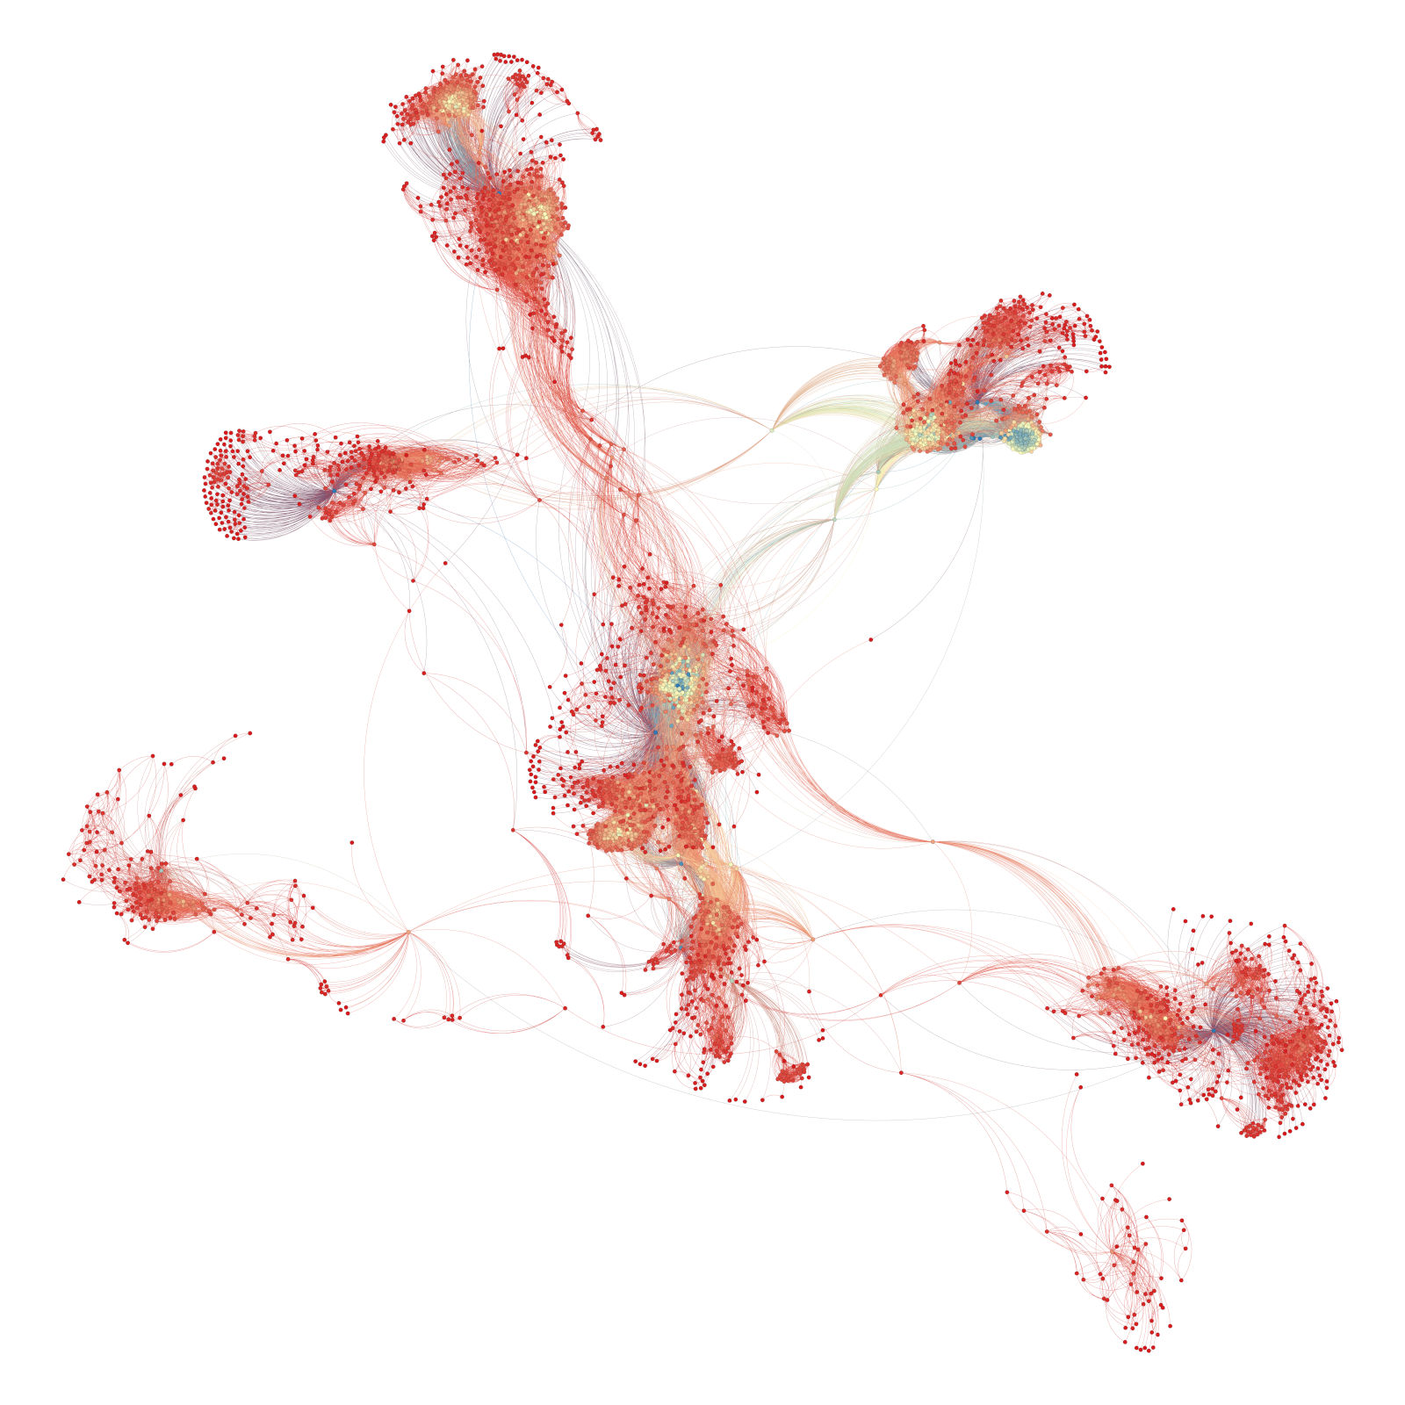
Número de nós: 4039
Número de arestas: 88234
Conectividade Média: 43.69101262688784
Menor Caminho Médio: 3.6925068496963913

Slide 9
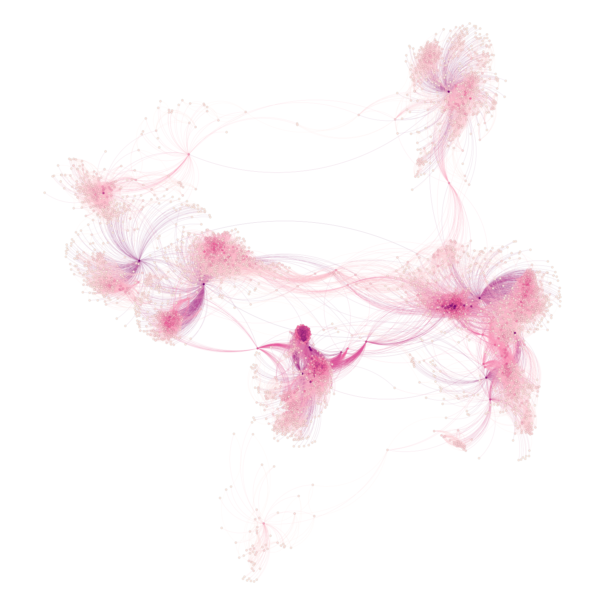
Twitter
Número de nós: 81306
Número de arestas: 1342310
Conectividade Média: 33.018719405701916
Menor Caminho Médio: O(n²), não vai rolar

